Slide 1
Presentación de la asignatura Metodología de la Investigación
MsC. Edali Gloria Ortega Miranda

Slide 2
Metodología de la Investigación
Esta asignatura te permitirá elaborar un proyecto de investigación científica afín a tu carrera, el cual es la base para el desarrollo de investigaciones y para la generación de nuevo conocimiento.

Slide 3
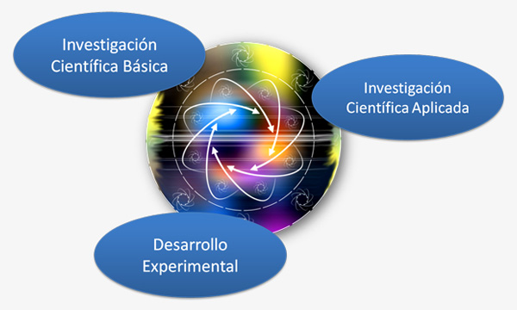
Competencia de la asignatura
Aplica los procedimientos y metodologías propias de la investigación científica, al elaborar un proyecto de investigación en el campo de su disciplina académica en particular con la finalidad de generar nuevos conocimientos, valorando así la importancia que tiene este proceso en el desarrollo de su profesión y del país.

Slide 4
Unidades Didácticas
Unidad I Aspectos generales de la investigación científica.
Unidad II Primera parte del proyecto de investigación cuantitativo.
Unidad III Segunda parte del proyecto de investigación cuantitativo.
Unidad IV Tercera y cuarta parte de proyecto de investigación.

Slide 5
Unidad I: Aspectos generales de la investigación científica
Contenido:
Fundamentos filosóficos de la investigación científica
Fundamentos filosóficos de la investigación científica
Investigación cuantitativa
Proyecto de investigación cuantitativa
Actividades:
Responder las preguntas sobre los conceptos básicos de la ciencia.
Completa el cuadro de síntesis de concepción de la ciencia y las ventajas y desventajas de los enfoques de investigación.
Ordena las etapas del proceso de investigación.
Realiza un esquema de las partes del proyecto de investigación.
Producto académico N° 1

Slide 6
Unidad II: Primera parte del proyecto de investigación
Contenido:
Identificación del tema de investigación.
Identificación del problema de investigación.
Actividades:
Realizar un listado de temas de investigación.
Dar a conocer el tema y problema de investigación explicando los criterios que tuvo en cuenta.
Redacta el planteamiento del estudio: problemas, objetivos y justificación respetando los criterios de la lista de cotejo.
Evaluación Parcial

Slide 7
Unidad III: Segunda parte del proyecto de investigación
Contenido:
Marco teórico. Primera parte.
Marco teórico. Segunda parte.
Actividades:
Recolectar información respetando los pasos.
Redactar el marco teórico de la investigación teniendo de base la lista de cotejo.
Producto académico Nro. 2

Slide 8
Unidad IV: Tercera y cuarta parte del proyecto de investigación
Contenido:
Metodología de la investigación
Aspectos administrativos
Actividades:
Redactar el presupuesto del proyecto
Redactar los aspectos administrativos del proyecto de investigación.
Presentar el proyecto de investigación

Slide 9
Recursos Educativos Virtuales
Manual autoformativo
Video clases
Podcast
Foros
Biblioteca Virtual

Slide 10
Recomendaciones finales
En las sesiones virtuales de cada semana, guiaremos tu aprendizaje, orientaremos el desarrollo de actividades y atenderemos tus dudas en inquietudes.
Con estas indicaciones, estaremos listos para iniciar nuestra asignatura.

Slide 11
Bienvenido a la asignatura Metodología de la investigación

